Slide 1
第五次全国经济普查综合试点培训
综合试点研发报表
国务院第五次全国经济普查领导小组办公室

Slide 2
综合试点表式
第一部分
填报范围
第二部分
填报依据
第三部分
指标解释及表间关系
第四部分

Slide 3
第一部分
综合试点表式

Slide 4
综合试点表式
一套表企业填报：707-1（项目表）、707-2（活动表）
非一套表企业填报：711-3研发部分

Slide 5
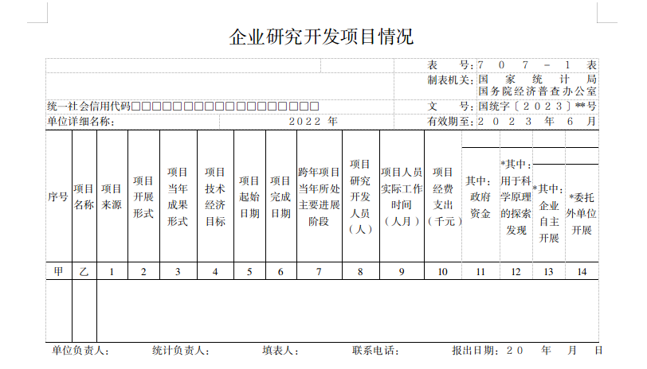
707-1

Slide 6
项目填报内容
方式 | 项目来源 项目开展形式
状态 | 项目起始时间 项目结束时间 跨年项目当年所处主要进展阶段
投入 | 项目研究开发人员 项目人员实际工作时间 项目经费支出 政府资金
目的 | 项目当年成果形式 项目技术经济目标

Slide 7
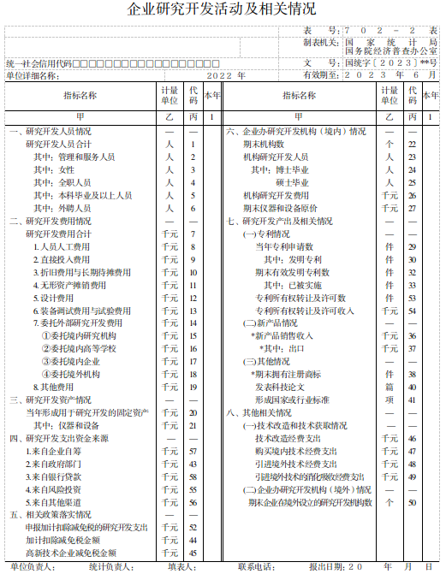
707-2

Slide 8
研发活动及相关情况填报内容
一、研究开发人员情况
二、研究开发费用情况
三、研究开发资产情况
四、研究开发支出资金来源
五、相关政策落实情况
六、企业办研究开发机构（境内）情况
七、研究开发产出及相关情况
八、其他相关情况

Slide 9
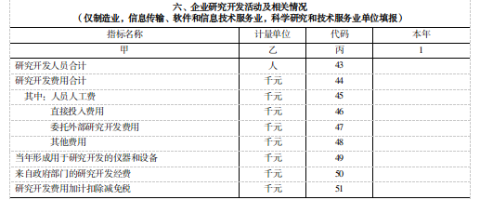
711-3
Notes:
9个指标（包括分项） 和707-1 -2相比去掉了项目表， 财务支出法
707-2 前五大项的内容，研究开发人员情况、研究开发费用情况、研究开发资产，研究开发支持资金来源，相关政策落实情况。
1、研究开发人员只有总计
2、研究开发项目分项从8个变成四个，删除了折旧费用与长期待摊费用、无形资产摊销费用、设计费用、装备调试费用与试验费用 四项
委外费用删除了分项。
3、资产只保留了仪器设备费用，可能几乎没有厂房等大型固定资产投入。
4、资金来源只有政府资金。
5、政策落实情况，只有加计扣除减免税。

Slide 10
第二部分
填报范围

Slide 11
一套表填报范围
综合试点辖区内规模以上工业企业法人单位；特、一级总承包，一级专业承包建筑业企业法人单位；规模以上交通运输、仓储和邮政业，信息传输、软件和信息技术服务业，租赁和商务服务业，科学研究和技术服务业，水利、环境和公共设施管理业，卫生和社会工作，文化、体育和娱乐业，科研育种相关企业法人单位。
Notes:
大约是占规上单位的1/3

Slide 12
非一套表填报范围
711-3表填报范围
企业研究开发活动及相关情况部分：仅制造业，信息传输、软件和信息技术服务业，科学研究和技术服务业单位填报
Notes:
3个门类 不到1%

Slide 13
第三部分
填报依据

Slide 14
填报依据
企业有真实存在的研发场所、设备和人员。
企业会计账中的有关研究开发会计科目（或向税务部门提供的有关研究开发辅助账）。
企业研究开发项目立项书。
Notes:
一套表和非一套表的填报依据是一样的
财务支出法（依据财务资料） 按照财务资料填报，准确性、真实性高，也便于企业填报。
除此以外的其他资料，无论是企业自建的辅助账或是给其他主管部门报送数据的报表等等均不能作为依据

Slide 15
会计科目
研究阶段（费用化支出）
研发费用（ 6602 ）
研发活动
成本类研发支出（5301 ）
核算企业进行研究与开发
无形资产过程中发生
的各项支出。
开发阶段（资本化支出）
无形资产（ 1701 ）

Slide 16
会计科目
1.成本类研发支出全部（5301）形成研发费用（6602），也形成无形资产（1701）。
2.成本类研发支出全部（5301）全部形成研发费用（6602）
3.不经过成本类科目，直接计入研发费用（6602）
4.部分企业设置了与费用平行的研发支出一级科目
Notes:
科目设置可能存在的几种情况

Slide 17
第四部分
指标解释及表间关系

Slide 18
707-1
项目起始日期
填写项目列入企业计划或签订协议后、有组织进行研究开发的年月，即开始动用人力、物力、财力投入到研究开发项目的年月。项目起始日期为6位编码，其中前4位为年份，后2位为月份（1月至9月必须前补0）。
项目完成日期
填写项目技术鉴定的年月，为6位编码，其中前4位为年份，后2位为月份（1月至9月必须前补0）。如项目至当年底仍在继续进行，填写预期完成时间；如项目年内以失败告终，填写000000；如项目未鉴定就投产，填写投产使用时间。

Slide 19
707-1
项目研究开发人员
指报告期内编入研究开发项目并实际从事研究开发活动的人员。该指标应与企业有关研究开发会计科目或辅助账中人员人工费子科目里参加该项目人员对应。若研究开发人员同时参加两个及以上研究开发项目，可重复填报。

Slide 20
707-1
项目人员实际工作时间
指报告期内研究开发项目中研究开发人员实际工作的时间总和，按月计算。如某研究开发项目有2个研究开发人员，他们的工作时间分别为7个月和10个月，则该项目人员实际工作时间=1×7+1×10=17（人月）。对于同时参加两个及以上项目的人员，应按项目分别计算工作时间，但每人在报告期内的实际工作时间不得超过12个月。

Slide 21
707-1
“项目来源”按《研究开发项目来源分类目录》填报；
“项目开展形式”按《研究开发项目开展形式分类目录》填报；
“项目当年成果形式”按《研究开发项目成果形式分类目录》填报；
“项目技术经济目标”按《研究开发项目技术经济目标分类目录》填报；
“跨年项目当年所处主要进展阶段”按《研究开发项目进展阶段分类目录》填报，非跨年项目免填。

Slide 22
707-2、711-3
研究开发人员：指报告期内企业参加研究开发活动的人员合计。
项目人员
管理服务人员

Slide 23
707-2、711-3
研究开发费用合计：指报告期内企业用于研究开发活动的费用合计，包括人员人工费用、直接投入费用、折旧费用与长期待摊费用、无形资产摊销费用、设计费用、装备调试费用与试验费用、委托外部研究开发费用及其他费用。该指标应与企业会计账中有关研究开发会计科目或向税务部门提供的研发支出辅助账中研究开发费用对应。

Slide 24
707-2、711-3
当年形成用于研究开发的固定资产：指报告期内企业形成用于研究开发的固定资产原价。该指标应与企业有关会计科目计入的形成用于企业研究开发活动的固定资产原价对应。对于研究开发与生产共用的固定资产应按比例进行分摊，其中仪器和设备一般应按使用时间进行分摊，建筑物一般应按使用面积进行分摊。

Slide 25
707-2、711-3
来自政府部门的研究开发支出：指报告期内企业从政府有关部门获得的研究开发经费合计，包括科技专项费、科研基建费、政府专项基金和补贴等。该指标应与有关会计科目计入的从政府有关部门获得的研究开发经费对应。
当年获取的，而不是当年使用的；如研发后补助。
不包含政府用于其他目的资金。

Slide 26
707-2、711-3
加计扣除减免税金额：指报告期内企业按有关政策和税法规定税前加计扣除的研究开发活动费用所得税，按当年税务部门实际减免的税额填报。对尚未得到当年减免税额的企业，按上年实际减免税额填报。

Slide 27
707-2
期末机构数：指报告期末企业在境内自办的研究开发机构数量。企业办研究开发机构指企业自办（或与外单位合办），管理上同生产系统相对独立（或单独核算）的专门研究开发活动机构，如企业办的技术中心、研究院所、开发中心、开发部、实验室、中试车间、试验基地等。企业办研究开发活动机构经过资源整合，同一机构被国家或省级有关部门认定为不同名称技术创新平台的，应按一个机构填报。

Slide 28
707-2
与外单位合办的研究开发活动机构若主要由本企业出资兴办，则由本企业统计，否则应由合办方统计。企业研究开发管理职能处（科）室（如科研处、技术科等）一般不统计在内；若科研处、技术科等同时挂有研究开发活动机构的牌子，视其报告期内主要工作任务而定，主要任务是从事研究开发活动的可以统计，否则不予统计。本指标不含企业在国外或港澳台设立的研究开发活动机构数。

Slide 29
707-2
当年专利申请数：指报告期内企业作为第一申请人向境内外知识产权行政部门提出专利申请并被受理后，按规定缴足申请费，符合进入初步审查阶段条件的件数。
向境内外专利机构申请，可以重复计算。

Slide 30
表间关系
707-1表“项目人员实际工作时间（9）的合计”应小于等于707-2表“研究开发人员合计（1）*12个月”
707-1表“项目经费支出（10）的合计”应小于等于707-2表“研究开发费用合计（7）”

Slide 31
谢 谢！

